Slide 1
Практическая работа №7 – msconfig
Кабин В.С. 3пкс-120
Преподаватель - Сибирев И.В.

Slide 2
Среди прочих ремонтных утилит из состава Windows, msconfig.exe (она же утилита Конфигурации системы) безусловно стоит особняком. Её наиболее часто используют для:
конфигурации типа запуска системы (выбора специального режима)
смены процедуры загрузки
выбора служб и программ в момент запуска системы
запуск специальных ремонтных или статистических утилит

Slide 3
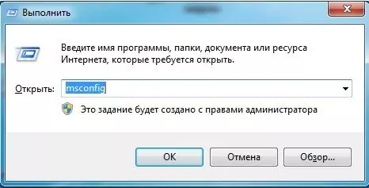
Утилита конфигурации представляет собой окно из нескольких вкладок, причём в последней версии Windows одна из них (Автозагрузка) перекочевала в Диспетчер задач. Msconfig.exe запускается несколькими вариантами, самый простой из них:

Slide 4
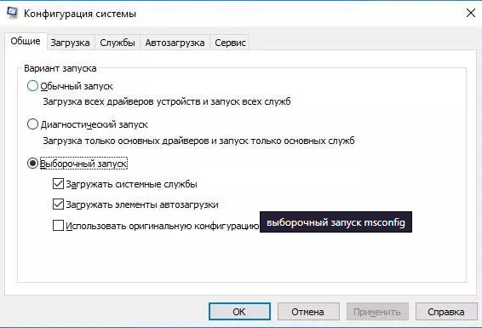
Msconfig: выбираем службы и драйверы для Windows
Первой вкладкой будет Общие. Здесь нас встретят несколько пунктов, характеризующих вариант запуска служб и драйверов.

Slide 5
Обычный запуск — вариант, который встречается по умолчанию и сохраняется с момента установки Windows. В это время система загрузит драйвера ко всем установленным (и устанавливаемым после) устройствам и те службы, которые, по мнению Windows, нужны для работы, если система не регистрирует никаких ошибок в работе. В работе этого варианта ничего изменять не нужно… до тех пор, пока пользователь ничего не изменил в списке служб, в папке автозагрузки или других параметрах. Как только вы вносите изменения в способ автозагрузки, запрещаете запуск программ, меняете расписание задач или добавляете свою, вариант запуска автоматически меняется на Выборочный запуск
Диагностический запуск — этот вариант чем-то напоминает Безопасный режим загрузки Windows. В нём после перезагрузки будут работать только драйверы и службы самой системы: никакие другие программы и сторонние драйверы не включатся в работу, а доустановленные и обновлённые драйвера будут заменены на те, какие «приехали» вместе с установкой Windows (так сказать, интернациональные). Однако часто в этот привилегированный список попадает и антивирусное обеспечение. Смысл ясен — этот вариант запуска применяется в попытке вычленить проблемную часть ПО при нестабильной работе ОС
Выборочный запуск позволит загрузить систему, минуя прописавшиеся со временем программы, загружая (или не загружая) основные службы. Выставляя или удаляя настройку с автозагрузкой можно определить, мешает ли нормальной работе её содержимое, или причина кроется не здесь. Изменённый пункт с оригинальной конфигурацией загрузки означает, что вами были проделаны изменения в загрузочной записи. Такое нередко бывает при использовании мультизагрузочной системе с 2-мя и более ОС, при редактировании локальных дисков (буквы, размера или удалении/воссоздании томов) и т.д.

Slide 6
Msconfig: вкладка Загрузка
В следующей вкладке отображается список систем Windows так, как их загрузчик видит. Так, если у вас второй установлена Линукс, загрузчик справедливо об этом понятия не имеет. То же самое касается и ОС Windows различных поколений: когда была в моде Windows XP, её загрузчик про Windows 7 или 10 и слыхом не слыхивал. Так что про Windows 10 в загрузчике от Windows XP ничего нет. Но вот 10-ка про предыдущие версии ОС Microsoft уже всё знает, так что они прекрасно могут сосуществовать на одном компьютере. Но в целях безопасности коррекция списка систем в данной части окна исключена: не переименовать, ни удалить отсюда, ни переставить местами вы их не сможете, так как утилите таких прав не предоставлено. Данная опция представлена чисто информативно.
Однако нижняя часть окна вкладки уже содержит настраиваемые опции, среди которых можно найти и полезные. Самая простая, но требуемая — Таймаут -изменение времени отображения меню выбора операционных систем (если их несколько). По умолчанию Windows оставляет нам на это 30 сек. Если система одна, загрузчик поступает мудро, опуская меню. Но если копий Windows 2 и более, вы можете не ждать полминуты, а установить желаемое время.

Slide 7
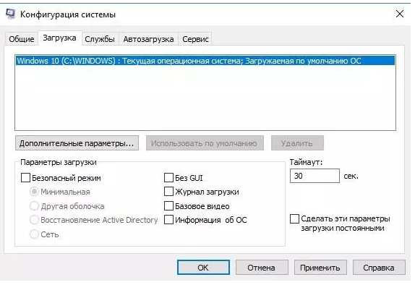
Слева находятся специальные параметры загрузки. Среди них пресловутый Безопасный режим, который полностью исключает запуск программ и драйверов, кроме тех, что установлены системой. Причём, помимо самого варианта, для Безопасного режима можно установить дополнительные параметры, в числе которых:
Минимальная загрузка — Безопасный режим с полноценным пользовательским интерфейсом, но отключёнными сетевыми драйверами
Другая оболочка — в Безопасном режиме появится командная строка. А вот привычного графического интерфейса не будет. Сеть также не будет работать
Восстановление Active Directory — обычный безопасный запуск, но плюсом к тому со службами активных каталогов. Этот режим может применяться сетевыми администраторами или при наличии нескольких гостевых записей при редактировании групповой политики пользования системой. Если вы не пытаетесь решить проблему с делегированием полномочий или в сетевом окружении, вам здесь также особо нечего будет делать
наконец, Сеть — загрузка в Безопасном режиме с поддержкой сетевых драйверов

Slide 8
Функционал утилиты продолжается следующим столбцом настроек, которые позволят пользователю изменить некоторые параметры загрузки и в Безопасном режиме и в обычном. Как то:
Без GUI — во время загрузки вы не увидите привычный экран приветствия, только чёрный экран без всякой информации
Журнал загрузки — после загрузки вся информация о запущенных службах и драйверах заносится в специальный лог файл, с которым можно ознакомиться по адресу C:\Windows\Ntbtlog.txt
Базовое видео — очень полезный параметр, который позволяет подгружать изображение с видеокарты с помощью ТОЛЬКО предустановленных системой драйверов (а не тех, что вы установили с диска к видео, скачала с интернета и т.д.). Важная опция, когда после очередного обновления видеодрайвера у вас что-то пошло не так
Информация об ОС — опция должна быть использована с выставленной Без GUI. Загрузка системы будет сопровождаться чёрным экраном с отображением полной информации по загружаемым драйверам. Если система «падает» ещё во время загрузки, этот режим может подсобить в выявлении драйвера, который вызывает крах системы.

